Slide 1
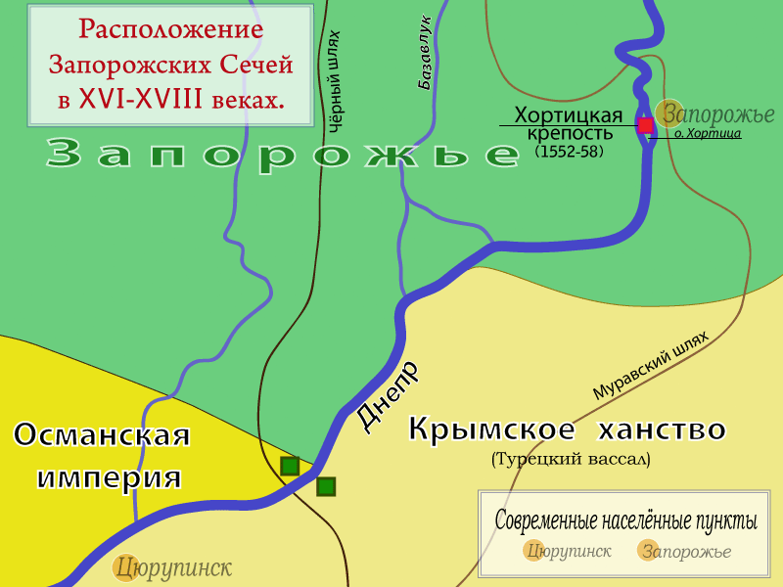
Законы Запорожской Сечи
Ваша нежба – чистое поле да добрый конь.
Сабля – вот ваша матерь!
Запорожье – вот где наука так наука!
Там вам школа.

Slide 2
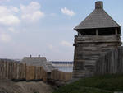
У Запорожской Сечи была своя территория,
которая называлась Кош. По полю разбросаны курени, напоминающие отдельные государства. Руководили ими выборные кошевые атаманы, избиравшиеся Большим советом «из своих же запорожских казаков». Все важные вопросы решали на общем собрании. Был и свой запас провизии, и кашевар.

Slide 3
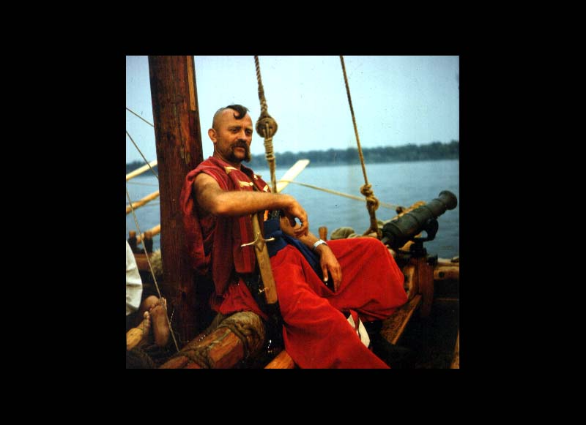
Законов на Сечи было мало, но были они жестокими.
Воровство на Сечи считалось бесчестием для всего казачества. Вора привязывали к столбу и каждый, кто проходил мимо, обязан был ударить его дубиной. Не оставались без наказания и казаки, не платившие долг, — должников привязывали к пушке, а потом кто-нибудь из друзей выкупал его. Самая страшная казнь была за смертоубийство — убитого и живого убийцу вместе зарывали в землю.

Slide 4
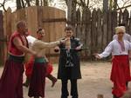
Прийти на Сечь мог каждый,
но тот, кто хотел здесь поселиться, должен был пройти своеобразный воинский экзамен у опытных воинов. Если пришедший был слабым и непригодным к воинской службе, его не принимали и отсылали обратно домой. Прием в Сечь был прост: надо было сказать:
«Верую в Христа, в святую Троицу» и перекреститься. На Сечи была церковь, куда казаки ходили на службу, хотя никогда не постились.

Slide 5
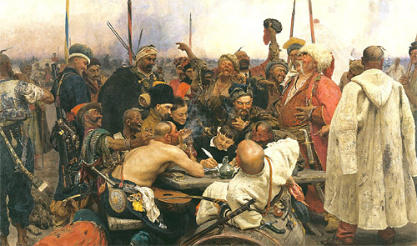
Гоголь не идеализирует Запорожскую Сечь и не приукрашивает жизнь казаков.
Он показывает варварские обычаи и нравы запорожцев, их националистические предрассудки, стихийность поведения и непрочность общественного быта. На Запорожской, Сечи не было военной школы — « юношество воспитывалось и образовывалось в ней одним опытом, в самом пылу битв, которые оттого были почти непрерывны». Никакую дисциплину, кроме «стрельбы в цель да изредка конной скачки и гоньбы за зверем в степях и лугах», казаки изучать не любили. «Некоторые занимались ремеслами… но большая часть гуляла с утра до вечера».

Slide 6
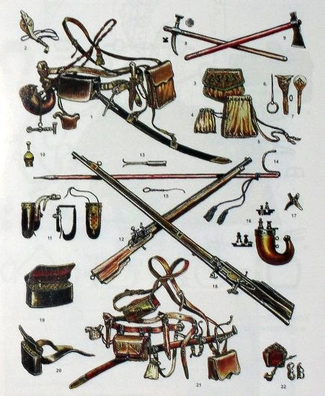
«Победить или погибнуть» — такой девиз казаки писали на своем оружии

Slide 7
На Сечи придерживались обычаев, которые передавались от отца к сыну, за чем внимательно следили старые казаки
Войны и суровые условия жизни воспитывали в украинских казаках пренебрежение к комфорту и роскоши, чувство товарищества, братства, мужество и стойкость — все качества, которые должны быть у настоящего воина. Каждый из запорожцев готов был умереть за свое отечество.
Тарас Бульба, произнося речь перед боем, говорил казакам: «Нет уз святее товарищества».

